Slide 1
البرمجة من أجل دعم القبول الشامل لأسماء النطاقات وعناوين البريد الإلكتروني
برنامج يوم القبول الشامل
اسم المتحدث
اليوم الشهر 2024

Slide 2
جدول الأعمال
مقدمة
نظرة عامة على القبول الشامل
الاختبار
أساسيات اليونيكود
أساسيات لكل من أسماء النطاقات المدوَّلة وتدويل عناوين البريد الإلكتروني
برمجة للقبول الشامل
معالجة أسماء النطاقات
معالجة عنوان البريد الإلكتروني
الخلاصة

Slide 3
نظرة عامة على القبول الشامل (UA)

Slide 4
القبول الشامل لأسماء النطاقات والبريد الإلكتروني
الهدف
أن تعمل جميع أسماء النطاقات وعناوين البريد الإلكتروني في جميع التطبيقات البرمجية.
التأثير
تعزيز اختيار المستهلك، وتحسين المنافسة، وتوفير وصول أوسع للمستخدمين النهائيين.

Slide 5
فئات أسماء النطاقات وعناوين البريد الإلكتروني
بات من الممكن الآن الحصول على أسماء نطاقات وعناوين بريد إلكتروني باللغات والنصوص المحلية باستخدام UTF8
أسماء النطاقات المدوَّلة (IDN)
تدويل عناوين البريد الإلكتروني (EAI)
أسماء النطاقات
أسماء نطاقات مستوى أعلى أحدث: example.sky
أسماء نطاقات مستوى أعلى أطول: example.abudhabi
أسماء النطاقات المدوَّلة: 普遍接受-测试.世界
عناوين البريد الإلكتروني المدوَّلة (EAI)
ASCII@IDN marc@société.org
UTF8@ASCII ईमेल@example.com
UTF8@IDN 测试@普遍接受-测试.世界
UTF8@IDN; right-to-left scripts موقع.مثال@میل-ای

Slide 6
قبول عناوين البريد الإلكتروني من جانب مواقع الويب عالميًا
للحصول على التفاصيل، انظر UASG027

Slide 7
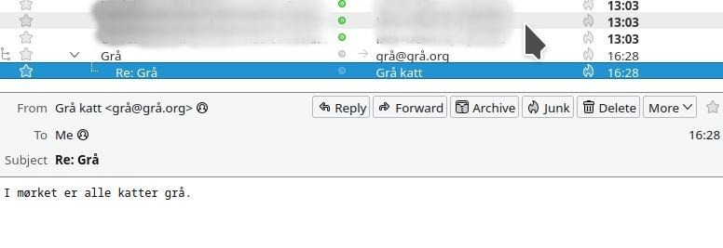
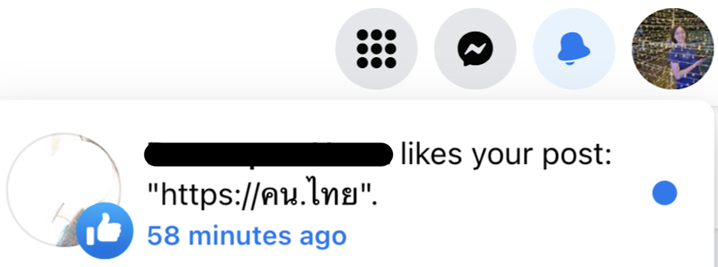
أمثلة بلقطات شاشة
Thunderbird يعرض عنوانًا نرويجيًا
Gmail يعرض عنوانًا هنديًا
Facebook يعرض رابطًا لنطاق تايلاندي

Slide 8
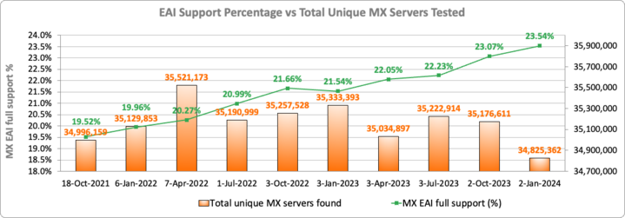
دعم تدويل عناوين البريد الإلكتروني EAI عبر خوادم البريد الإلكتروني
Notes:
التحول إلى خادم MX لكل نقطة - قد تقوم خوادم MX المتعددة بحل نفس عناوين IP.
كامل: اجتازت جميع عناوين IP الاختبارات
جزئي: اجتازت بعض عناوين IP الاختبارات، وفشل البعض في اجتيازها
لا يوجد: فشلت عناوين IP لخادم MX جميعها في اجتياز الاختبارات
بدون IP: لا يمكن حل أي عناوين IP لخادم MX (على سبيل المثال NXdomain)
لم يتم اختباره: لا يمكن اختبار عناوين IP (على سبيل المثال، انتهاء المهلة، رفض الاتصالات، عناوين IP ذات الاستخدام الخاص، إلخ)

Slide 9
نطاق جاهزية القبول الشامل للمبرمجين
دعم جميع أسماء النطاقات بما في ذلك أسماء النطاقات المدوَّلة (IDN) وجميع عناوين البريد الإلكتروني، بما في ذلك عناوين البريد الإلكتروني المدوَّلة (EAI):
القبول: يمكن للمستخدم إدخال أحرف من النص المحلي الخاص به في حقل نصي
التحقق من الصحة: يقبل البرنامج الأحرف ويتعرف بصلاحيتها
العملية: يجري النظام عمليات باستخدام الأحرف
التخزين: يمكن لقاعدة البيانات تخزين النص بدون تقطيع أو إفساد
العرض: عند إحضار المعلومات من قاعدة البيانات فإنها تُعرض عرضًا صحيحًا
القبول
التحقق من الصحة
العملية
التخزين
العرض

Slide 10
سلسلة التكنولوجيات من أجل النظر في القبول الشامل
التطبيقات ومواقع الويب
- Wikipedia.org وICANN.org وAmazon.com والمواقع المخصصة عالميًا
- PowerPoint وGoogle-Docs وSafari وAcrobat والتطبيقات المخصصة
لغات وأطر عمل البرمجة
- JavaScript وJava وSwift وC# وPHP وPython
- Angular وSpring وNET core. وJ2EE وWordPress وSAP وOracle
المعايير وممارسات الاختبار
- IETF RFCs وW3C HTML وUnicode CLDR وWHATWG
- المعايير المستندة إلى الصناعة (الصحة والطيران، ...)
المنصات ونظم التشغيل وأدوات النظم
- iOS وWindows وLinux وAndroid وApp Stores
- Active Directory وOpenLDAP وOpenSSL وPing وTelnet
وسائل التواصل الاجتماعي ومحركات البحث
- Chrome وBing وSafari وFirefox وبرامج التصفح المحلية (على سبيل المثال الصينية)
- Facebook وInstagram وTwitter وSkype وWeChat وWhatsApp وViber
قبول وتوثيق ومعالجة وتخزين وعرض
جميع أسماء النطاق وعناوين البريد الإلكتروني.

Slide 11
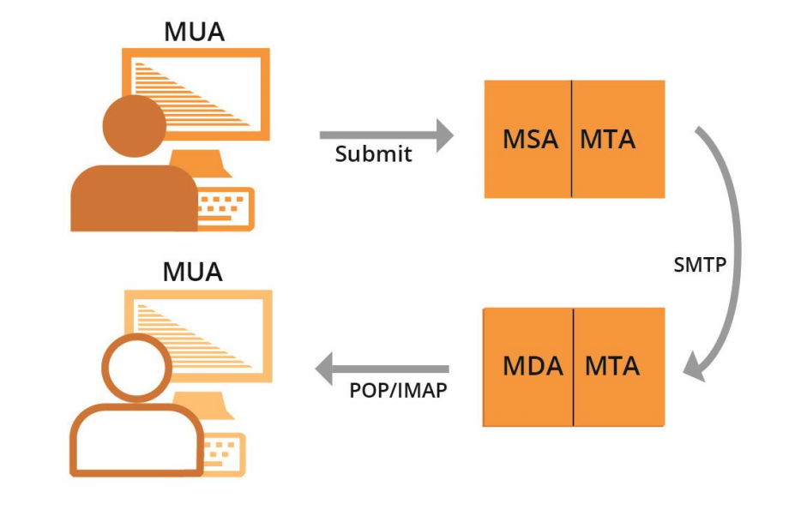
أنظمة البريد الإلكتروني ودعم تدويل عناوين البريد الإلكتروني
يجب أن تكون جميع برامج إدارة البريد الإلكتروني مهيأة لإرسال واستقبال عناوين البريد الإلكتروني المدوَّلة. انظر تدويل عناوين البريد الإلكتروني: نظرة عامة فنية للحصول على التفاصيل.
MUA – وكيل ومستخدم البريد: برنامج وكيل يستخدمه الشخص من أجل إرسال واستقبال وإدارة البريد
MSA – وكيل تسليم البريد: برنامج خادم يستخدم البريد من وكيل MUA ويقوم بإعداده من أجل الإرسال والتسليم
MTA – وكيل نقل البريد: برنامج خادم يقدم بإرسال واستقبال البريد من وإلى مضيفي الإنترنت الآخرين. يمكن لوكيل MTA إرسال البريد من وكيل MSA و/أو تسليم البريد إلى وكيل MDA.
MDA – وكيل تسليم البريد: برنامج خادم يعالج البريد الوارد ويقوم بشكل نموذجي بتخزينه في صندوق وراد أو مجلد

Slide 12
أمثلة على مكونات البريد الإلكتروني
MUA – وكيل ومستخدم البريد:– Outlook وThunderbird وواجهة تسوق Amazon الخلفية والنظام الفرعي لبريد الويب من Gmail، وهو شكل من أشكال الاتصال بالخوادم
MSA – وكيل تسليم البريد – Exchange وPostfix وSendgrid وAWS Workmail
MTA – وكيل نقل البريد – Postfix وExim وHalon وSendgrid وAWS Workmail
MDA – وكيل تسليم البريد – جزء من Gmail وExchange، وأجزاء من Zendesk
تطبيق MUA على الهاتف الذكي
MTA للمستلم
MTA للراسل
MSA للراسل
:MTA فلتر البريد غير المرغوب
تخزين البريد
MUA: Webmail

Slide 13
أمثلة على مكونات البريد الإلكتروني
MUA – وكيل ومستخدم البريد:– Outlook وThunderbird وواجهة تسوق Amazon الخلفية والنظام الفرعي لبريد الويب من Gmail، وهو شكل من أشكال الاتصال بالخوادم
MSA – وكيل تسليم البريد – Exchange وPostfix وSendgrid وAWS Workmail
MTA – وكيل نقل البريد – Postfix وExim وHalon وSendgrid وAWS Workmail
MDA – وكيل تسليم البريد – جزء من Gmail وExchange، وأجزاء من Zendesk
متصفح الويب
خادم الويب
:MUAبرامج صيغة الاتصال
MTA للمستلم
MTA للراسل
MSA للراسل
:MTA فلتر البريد غير المرغوب
تخزين البريد
تطبيق MUA على الهاتف الذكي

Slide 14
الاختبار

Slide 15
سؤال الاختبار 1
لتدعيم الأنظمة بحيث تكون جاهزة للقبول الشامل UA))، ما الفئات ذات الصلة مما يلي من فئات أسماء النطاقات وعناوين البريد الإلكتروني؟
أسماء النطاقات بنظام ASCII
أسماء النطاقات المدوَّلة (IDN)
عناوين البريد الإلكتروني المدوَّلة (EAI)
جميع ما سبق
فقط رقم 2 ورقم 3

Slide 16
سؤال الاختبار 1
لتدعيم الأنظمة بحيث تكون جاهزة للقبول الشامل UA))، ما الفئات ذات الصلة مما يلي من فئات أسماء النطاقات وعناوين البريد الإلكتروني؟
أسماء النطاقات بنظام ASCII
أسماء النطاقات المدوَّلة (IDN)
عناوين البريد الإلكتروني المدوَّلة (EAI)
جميع ما سبق
فقط رقم 2 ورقم 3

Slide 17
أساسيات اليونيكود

Slide 18
الحرف ومجموعات الحروف
تتكون التسمية أو السلسلة مثل أهلا، أو नमस्ते، أو Hello من حروف
Hello وحروفها→ H e l l o
عنصر الكتابة عبارة عن وحدة من المعلومات تُستخدم من أجل تنظيم أو ضبط أو تمثيل بيانات نصية
أمثلة على عناصر الكتابة:
الحروف
الأرقام
عناصر الكتابة الخاصة مثل، الرموز الحسابية وعلامات الترقيم
عناصر التحكم - في الغالب غير مرئية
يخصص نظام الترميز المعياري الأمريكي لتبادل المعلومات (ASCII) ويحول عناصر الكتابة المستخدمة في الحوسبة بما في ذلك الحروف a-z والأرقام 0-9 وغيرها

Slide 19
نقطة الترميز
نقطة الترميز عبارة عن قيمة أو مركز لعنصر كتابة، في أي من مجموعات عناصر الكتابة المشفرة
نقطة الترميز عبارة عن رقم مخصص من أجل تمثيل عنصر كتابة مجرد في منظومة لتمثيل النصوص
Notes:
https://bournetocode.com/projects/GCSE_Computing_Fundamentals/pages/3-3-5-ascii.html

Slide 20
نقطة الترميز
نقطة الترميز عبارة عن قيمة أو مركز لعنصر كتابة، في أي من مجموعات عناصر الكتابة المشفرة
نقطة الترميز عبارة عن رقم مخصص من أجل تمثيل عنصر كتابة مجرد في منظومة لتمثيل النصوص
Notes:
https://bournetocode.com/projects/GCSE_Computing_Fundamentals/pages/3-3-5-ascii.html

Slide 21
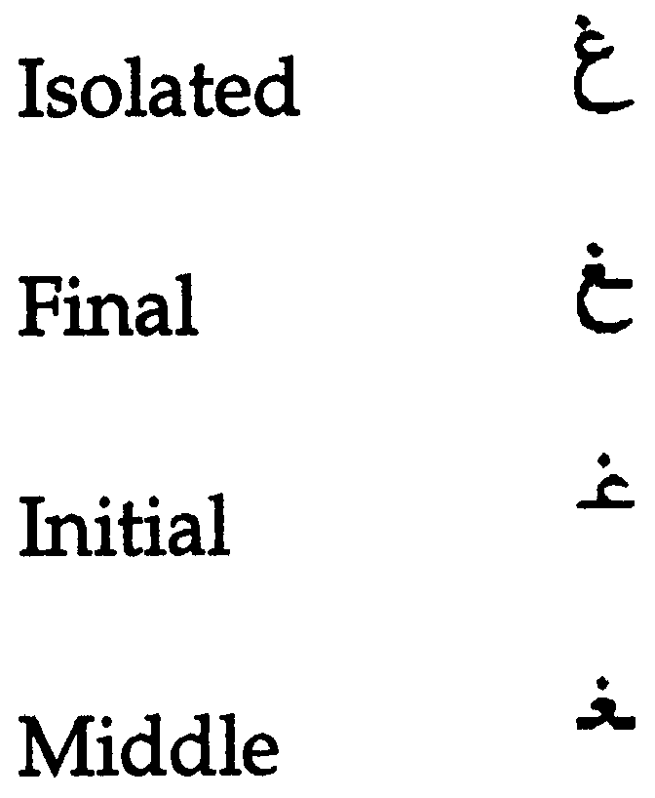
الصورة الرمزية للحرف
التمثيل المطبعي لعناصر الكتابة هو ما يطلق عليه اسم الصورة الرمزية للحرف
الإنجليزية: a، a
غالبًا ما يكون لكل حرف في العربية أربعة صور رمزية للحروف استنادًا إلى مكان كتابته في أي سلسلة. على سبيل المثال، بالنسبة لحرف الغين في اللغة العربية فإن له أربعة صور رمزية وهي:
ويمكن كتابة/عرض اللغات من اليمين لليسار ومن اليسار لليمين لكن قراءة البيانات تكون على أساس ترتيب الضغط فوق المفاتيح في أي ملف ولا تعتمد على اتجاه الكتابة

Slide 22
ترميز عناصر الكتابة
ترميز عناصر الكتابة هو التخطيط من تعريف مجموعة عناصر كتابة إلى وحدات الأكواد الفعلية المستخدمة في تمثيل البيانات
يصف الترميز كيفية ترميز نطاق أكواد إلى وحدات بايت وكيفية ترميز وحدات البايت إلى نطاق أكواد

Slide 23
لمحة تاريخية موجزة
عنصر كتابة بنظام ASCII الأساسي وفردي من 7 بت، مقتصر على حد أقصى 128 عنصر كتابة
عنصر كتابة بنظام ASCII الممتد وفردي من 8 بت، مقتصر على حد أقصى 256 عنصر كتابة
يمكن أن يحتوي ترميز نظام ASCII على ما يكفي من عناصر الكتابة لتغطية جميع اللغات
لذلك فقد تم تطوير أنظمة ترميز مختلفة من أجل تعيين أرقام لرموز الكتابة من أجل مختلف اللغات ونصوص الكتابة، وهو ما أحدث مشكلات في التشغيل البيني

Slide 24
معيار يونيكود
المعيار المستخدم في التمثيل الرقمي لعناصر الكتابة المستخدمة في كتابة جميع لغات العالم
عناصر الكتابة المنظمة في مستوى النصوص
يوفر يونيكود وسيلة موحدة في تخزين وبحث وتبادل النصوص في أي لغة
حيث تستخدمه جميع أجهزة الكمبيوتر الحديثة كما أنه الأساس في معالجة النصوص على الإنترنت
عدد المنافذ التي تمثل لغات العالم هي 0000 – 10FFFF. انظر https://unicode.org/charts/ لمعرفة تغطية النصوص ونطاقات الترميز.

Slide 25
ترميز يونيكود
يمكن تنفيذ يونيكود من خلال طرق ترميز مختلفة لعناصر الكتابة:
UTF-8
UTF-16
UTF-32
يجري استخدام ترميز UTF-8 بشكل عام من خلال نظام أسماء النطاقات (DNS)
UTF-8 عبارة عن ترميز عناصر كتابة متغير الطول
يجري UTF-8 ترميزًا لنطاق الأكواد بواحد إلى أربع وحدات بايت، بقراءة بايت واحد في المرة الواحدة:
لعناصر الكتابة بنظام ASCII يتم استخدام 1 بايت
لعناصر الكتابة العربية يتم استخدام 2 بايت
لعناصر الكتابة الديفنغارية يتم استخدام 3 بايت
لعناصر الكتابة الصينية يتم استخدام 4 بايت
إذن بالنسبة للقراءة في مستوى وحدات البايت، يتعين علينا تحديد الترميز قبل قراءة الملفات

Slide 26
Hello World: Python
print("Enter your input: ")
inputstr = input() #default character encoding is UTF-8
print("Input data is: ")
print(inputstr)
كل الأكواد المطروحة في هذا العرض التقديمي متاحة على github: https://github.com/icann/ua-code-samples

Slide 27
Hello World: Java
import java.util.Scanner;
public class ReadWriteUnicode {
public static void main(String[]args) {
Scanner scr = new Scanner(System.in);
System.out.println("Enter your input");
String Input = scr.nextLine(); //default character encoding is UTF-8
System.out.println("Receieved input is: "+Input);
}
}

Slide 28
ترميز يونيكود - قراءة/كتابة الملفات بلغة Python
قراءة ملف UTF-8
كتابة ملف UTF-8
file = open("filepath",'r',encoding='UTF-8') for line in file: print(line) file.close()
file2 = open(“filepath",'w',encoding='UTF-8') data_to_write='اُن کے وکلا کی کوشش ہو گی' file2.writelines(data_to_write) file2.close()

Slide 29
ترميز يونيكود - قراءة الملفات بلغة Java
public void ReadFile(final String filename){ try { FileInputStream fis = new FileInputStream(filename); InputStreamReader isr = new InputStreamReader(fis, StandardCharsets.UTF_8); BufferedReader br = new BufferedReader(isr); String line = ""; while((line = br.readLine())!=null) { System.out.println(line); } fis.close(); } catch(IOException ex) { System.err.println(ex.toString()); } }

Slide 30
ترميز يونيكود - كتابة الملفات بلغة Java
public void WriteFile(final String filename, String text){ try{ FileOutputStream fis = new FileOutputStream(filename); OutputStreamWriter osw = new OutputStreamWriter(fis, StandardCharsets.UTF_8); BufferedWriter bw = new BufferedWriter(osw); bw.write(text); bw.flush(); fis.close(); }catch(IOException ex) { System.err.println(ex.toString()); } }

Slide 31
التطبيع
هناك العديد من طرق ترميز بعض الصور الرمزية في يونيكود:
è = U+00E8
e + ` = è = U+0065 + U+0300
= U+0622آ
ٓ + ا = آ
= U+0627 U+0653 آ = ﺍ + ٓ
السلسلة التالية يمكن أن تكون موجودة في مجموعة كاملة في شكل السلسلة التالية الأولى، حيث تكون سلسلة الإدخال في نموذج السلسلة التالية، أدناه. لذلك سوف تكون نتيجة البحث فارغة.
آدم (U+0622 U+062F U+0645)
آدم (U+0627 U+0653 U+062F U+0645)
وبالنسبة للبحث والتصنيف وأي من عمليات السلاسل فإننا بحاجة إلى التطبيع
إذ يضمن التطبيع أن يكون التمثيل النهائي هو نفسه، حتى وإن قام المستخدمون بالكتابة بشكل مختلف

Slide 32
التطبيع
فيما يلي مختلف أشكال التطبيع المحددة من خلال يونيكود:
نموذج التطبيع D أو (NFD)
نموذج التطبيع C أو (NFC)
نموذج التطبيع KD أو (NFKD)
نموذج التطبيع KC أو (NFKC)
في أسماء النطاقات يجري استخدام NFC
الحرف C مدمج (å عنصر كتابة واحد)، في حين أن D منحل (å عبارة عن a + دائرة علوية)
وتشمل K توافق إضافي مع العيوب، ونادرًا ما يستخدم الآن

Slide 33
كود التطبيع - Python
import unicodedata
input_str = input() # take input from user
normalized_input = unicodedata.normalize('NFC',input_str) #normalize user input
print(normalized_input)

Slide 34
كود التطبيع - Java
import com.ibm.icu.text.Normalizer2;
Scanner sc = new Scanner(System.in);
Normalizer2 norm = Normalizer2.getNFCInstance(); //get NFC object
String input;
input = sc.nextline();
String normalized_input = norm.normalize(input);

Slide 35
أسماء النطاقات المدوَّلة

Slide 36
أسماء النطاقات
اسم النطاق عبارة عن مجموعة مسميات أو سلاسل مرتبة: www.example.co.uk
ونطاق المستوى الأعلى (TLD) هو التسمية إلى أقصى اليمين: "uk"
نطاق المستوى الثاني: "co"
نطاق المستوى الثالث: "example"
في البداية|، كانت نطاقات TLD مكونة فقط من حرفين أو ثلاثة أحرف (على سبيل المثال، ca. وcom.)
أما الآن فقد يمكن أن تكون نطاقات TLD عبارة عن سلاسل طويلة (على سبيل المثال info. وgoogle. وengineering.)
ونطاقات TLD المفوضة في منطقة الجذر قد تتغير بمرور الوقت، ومن ثم يمكن أن تصبح أي قائمة مثبتة عتيقة الطراز
كل تسمية مكونة من 63 ثمانية
لا يمكن أن يكون اسم النطاق الإجمالي أكثر من 255 (بما في ذلك الفواصل)

Slide 37
أسماء النطاقات المدوَّلة (IDN)
يمكن أن تكون أسماء النطاقات أيضًا مدوَّلة عندما تحتوي واحدة من المسميات على الأقل على رمز غير ASCII
على سبيل المثال: www.exâmple.ca، و普遍接受-测试.世界.، وصحة.مصر، و ทัวร์เที่ยวไทย.ไทย
ثمة نموذجان متقابلان من مسميات النطاقات ذات أسماء النطاقات المدوَّلة: مسميات U ومسميات A
المستخدمين البشر يستخدمون إصدار IDN الذي يطلق عليه مسميات U (التي تستخدم UTF-8 نسقًا لها): exâmple
يستخدم نظام أسماء النطاقات مكافئ ASCII يطلق عليه مسميات A:
يتناول إدخال المستخدم مع التطبيع والفحص في مقابل IDNA2008 من أجل تكوين تسمية U باسم نطاق مدوَّل
يحول تسمية U إلى بيونيكود (باستخدام RFC3492)
يضيف البادئة “xn--” من أجل تعريف سلسلة ASCII بأنها تسمية A لاسم نطاق مدوَّل
exâmple => exmple-xta => xn--exmple-xta
普遍接受-测试 => --f38am99bqvcd5liy1cxsg => xn----f38am99bqvcd5liy1cxsg
يجب أن تستخدم غالبية النظم مسميات U، وعلى وجه الخصوص قواعد البيانات

Slide 38
تحويل محوّل مسميات U ←→ مسميات A: Python
import unicodedata #library for normalization import idna #library for conversion domainName = 'صحة.مصر' try: domainName_normalized = unicodedata.normalize('NFC', domainName) #normalize to NFC print(domainName_normalized) domainName_alabel = idna.encode(domainName_normalized).decode("ascii") #U-label to A-label print(domainName_alabel) domainName_ulabel = idna.decode(domainName_alabel) print(domainName_ulabel) except idna.IDNAError as e: print("Domain '{domainName}' is invalid: {e}") #invalid domain as per IDNA 2008 except Exception as e: print("ERROR: {e}")

Slide 39
تحويل محوّل مسميات U ←→ مسميات A: Java
المكونات الدولية ليونيكود (ICU)
مكتبة المعايير الذهبية ليونيكود، قامت بتطويرها شركة IBM وتدار حاليًا من خلال يونيكود بالتزامن مع معايير يونيكود.
يستند تحويل أسماء النطاقات المدوَّلة في التطبيقات IDNA إلى يونيكود UTS46، والذي يدعم التحول من IDNA2003 إلى IDNA2008. وعلى الرغم من ذلك، من الممكن تكوينه بحيث لا يدعم التحول (موصى بذلك).
يشتمل تحويل IDNA على التطبيع لكل IDNA (جيد!)
تأكد من عدم وجود هناك أخطاء في التحويل من خلال استدعاء info.hasErrors()
بالنسبة لأسماء النطاقات المدوَّلة، اضبط الخيارات لتقييد وقصر التوثيق والاستخدام على IDNA2008
الطرق الثابتة تنفذ IDNA2003، والطرق غير الثابتة تنفذ IDNA2008

Slide 40
تحويل محوّل مسميات U ←→ مسميات A: Java
import com.ibm.icu.text.IDNA;
public static String convertULabeltoALabel(final String uLabel) {
final IDNA idnaInstance = IDNA.getUTS46Instance(IDNA.NONTRANSITIONAL_TO_ASCII
| IDNA.CHECK_BIDI
| IDNA.CHECK_CONTEXTJ
| IDNA.CHECK_CONTEXTO
| IDNA.USE_STD3_RULES); StringBuilder output = new StringBuilder();
IDNA.Info info = new IDNA.Info();
idnaInstance.nameToASCII(uLabel, output, info);
String aLabel = output.toString();
if (!info.hasErrors()) {
return Alabel;
} else {
return info.getErrors().stream().toString();
} }

Slide 41
تحويل محوّل مسميات U ←→ مسميات A: Java
import com.ibm.icu.text.IDNA;
public static String convertALabeltoULabel(final String aLabel) {
final IDNA idnaInstance = IDNA.getUTS46Instance(IDNA.NONTRANSITIONAL_TO_ASCII
| IDNA.CHECK_BIDI
| IDNA.CHECK_CONTEXTJ
| IDNA.CHECK_CONTEXTO
| IDNA.NONTRANSITIONAL_TO_UNICODE
| IDNA.USE_STD3_RULES);
StringBuilder output = new StringBuilder();
IDNA.Info info = new IDNA.Info();
idnaInstance.nameToUnicode(Alabel, output, info);
final String uLabel = output.toString();
if (!info.hasErrors()) {
return uLabel;
} else {
return info.getErrors().stream().toString();
}
}

Slide 42
توثيق اسم النطاق

Slide 43
توثيق اسم نطاق
نص التوثيق:
ASCII: RFC1035
مؤلف من حروف وأرقام وواصلة
أقصى طول هو 255 مجموعة ثمانية مع وصول كل تسمية لحد أقصى 63 مجموعة ثمانية
IDN: IDNA2008 (RFCs 5890-5894)
مسميات A صحيحة
مسميات U صحيحة
ثلاث طرق لتوثيق أسماء النطاقات:
توثيق النص المستخدم فقط
التأكد من أن نطاق المستوى الأعلى TLD صحيح والتحقق من نص البقية
التحقق من صحة TLD أمر يتطلب براعة كبيرة
التحقق من الوجود استخدام أداة بحث DNS

Slide 44
توثيق اسم نطاق مستوى أعلى
إن توثيق أسماء نطاقات المستوى الأعلى بفاعلية يستلزم قائمة.
استخدم قائمة ثابتة فكرة سيئة.
نسيت شركة هواتف محمولة كبرى تحديث قائمتها لعدة سنوات.
التنزيل من هيئة الإنترنت للأرقام المخصصة IANA على شركة خوادم صغيرة يوفر قائمة حديثة، لكنه يجعل شركة الخوادم تعتمد على الاتصال بهيئة IANA.
التحديثات التلقائية الأسبوعية تعد بديلاً، لكنها قد تكون معقدة.
استخدام مكتبات خارجية تقوم بالتحديث غالبًا يعد بديلاً أيضًا.
هناك مكتبات يطلق عليها اسم "publicsuffix" أو مثيل لها في لغات عدة.
في Java/Kotlin، نجد أن مجموعة أدوات Guava من Google لها وظائف مفيدة.

Slide 45
توثيق TLD - Java
/**
* Download the list of TLDs on ICANN website
*/
public static String[] retrieveTlds() {
String IANA_TLD_LIST_URL = "https://data.iana.org/TLD/tlds-alpha-by-domain.txt";
StringBuilder out = new StringBuilder();
try (BufferedInputStream in = new BufferedInputStream(
new URL(IANA_TLD_LIST_URL).openStream())) {
byte[] dataBuffer = new byte[1024];
int bytesRead;
while ((bytesRead = in.read(dataBuffer, 0, 1024)) != -1) {
out.append(new String(dataBuffer, 0, bytesRead));
}
} catch (IOException e) {
// handle exception
}
return Arrays.stream(out.toString().split("\n"))
.filter(s -> !s.startsWith("#"))
.map(String::toLowerCase).distinct().toArray(String[]::new);
}

Slide 46
توثيق النطاقات - Java
public static DomainValidator createDomainValidatorInstance(String domain,
boolean use_actual_domains) {
List<Item> domains = new ArrayList<>();
if (use_actual_domains) {
domains.add(new Item(GENERIC_PLUS, retrieveTlds()));
} else {
String tld = domain;
if (domain.contains(".")) {
tld = domain.substring(domain.lastIndexOf(".") + 1);
}
// Convert TLD to A-Label
String domainConverted = convertULabeltoALabel(tld);
// if there is an error, do nothing, validator will fail
if (domainConverted!="") {
domains.add(new Item(GENERIC_PLUS, new String[]{domainConverted}));
}
}
return DomainValidator.getInstance(false, domains);
}

Slide 47
توثيق اسم نطاق: Python
import unicodedata #library for normalization import idna #library for conversion domainName = 'صحة.مصر' try: domainName_normalized = unicodedata.normalize('NFC', domainName) #normalize to NFC print(domainName_normalized)
#U-label to A-label domainName_alabel = idna.encode(domainName_normalized).decode("ascii") print(domainName_alabel) except idna.IDNAError as e: #invalid domain as per IDNA 2008
print("Domain '{domainName}' is invalid: {e}") except Exception as e: print("ERROR: {e}")

Slide 48
توثيق اسم نطاق: Java
import com.ibm.icu.text.IDNA;
public static boolean isValidDomain(final String domainName) {
final IDNA idnaInstance = IDNA.getUTS46Instance(IDNA.NONTRANSITIONAL_TO_ASCII
| IDNA.CHECK_BIDI
| IDNA.CHECK_CONTEXTJ
| IDNA.CHECK_CONTEXTO
| IDNA.USE_STD3_RULES);
StringBuilder output = new StringBuilder();
IDNA.Info info = new IDNA.Info();
idnaInstance.nameToASCII(domainName, output, info);
return !info.hasErrors(); }

Slide 49
حل أسماء النطاقات

Slide 50
حل أسماء النطاقات
بعد التوثيق، يقوم برنامج بعد ذلك باستخدام معرف أسماء النطاقات في شكل:
اسم نطاق من المقرر حله في نظام أسماء النطاقات DNS
طريقة تقليدية في إجراء حل للاسم المضيف ولا يمكن استخدام حل المقابس من أجل أسماء النطاقات المدوَّلة
لغات البرمجة تتفاوت؛ والبعض منها تم تحديثه
تتيح لغة Java بشكل عام استخدام مسميات U بحرية
أما لغة C++ فلا تتيح ذلك
قد نكون بحاجة لما يلي:
تناول إدخال المستخدم وقم بالتطبيع
تحويل تسمية U إلى تسمية A بنظام (IDNA2008)
استخدام تسمية A من أجل حل اسم المضيف

Slide 51
حل أسماء النطاقات – Python
import socket import unicodedata import idna domainName='' try: #normalize domain Name domainName_normalized = unicodedata.normalize('NFC', domainName) #Convert U-label to A-label form domainName_alabelForm = idna.encode(domainName_normalized).decode("ascii") #get IP address of the domain ip = socket.gethostbyname(domainName_alabelForm) print(ip) except Exception as ex: print(ex)

Slide 52
حل أسماء النطاقات – Java
التطبيع وتحويل تسمية U إلى تسمية A هو نفس ما تمت مناقشته من قبل
import java.net.InetAddress;
try { InetAddress ad = InetAddress.getByName(domainNameAlabelForm); String ip = ad.getHostAddress(); // returns ip for domain System.out.println(ip); } catch (Exception ex) { System.out.println(ex); //Unknown host exception }

Slide 53
تخزين أسماء النطاقات
نحن بحاجة لضمان دعم قاعدة البيانات وتكوينها لنظام UTF-8
SQL، على سبيل المثال، MySQL وOracle وMicrosoft SQL Server
اضبط أسماء النطاقات لحد أقصى: 255 مجموعة ثمانية، 63 مجموعة ثمانية لكل تسمية
في UTF-8 الأصلي، ذات الطول المتغير
توصية باستخدام أعمدة سلاسل متغيرة الطول
دراسة/توثيق محرك/أداة تخطيط الكائنات العلائقية (ORM) إذا كنت تستخدم إحداها
noSQL، على سبيل المثال MongoDB وCouchDB وCassandra وHBase وRedis وRiak وNeo4J
UTF-8 بالفعل ذات الطول المتغير
تخزين واستعادة سواء تسمية U أو تسمية A في حقل بشكل متسق
يمكنك أيضًا تخزين كل من تسمية U وتسمية A في حقول منفصلة

Slide 54
تدويل عناوين البريد الإلكتروني (EAI)

Slide 55
عنوان البريد الإلكتروني
تركيب عنوان البريد الإلكتروني: mailboxName@domainName
للبريد الإلكتروني mailboxName
للبريد الإلكتروني domainName
وقد يكون domainName بنظام ASCII أو IDN
فعلى سبيل المثال:
myname@example.org
myname@xn--exmple-xta.ca
myname@exâmple.ca
في حالة استلام بريد إلكتروني من آخرين، فسوف ترى كلاً من …@exâmple... وأيضًا …@xn--example-xta… قيد الاستخدام
السابق هو الأكثر استخدامًا
exâmple@xn--example--xte... صالح ومستخدم، ولكن xn--…@xn--… غير صالح

Slide 56
تدويل عناوين البريد الإلكتروني EAI
للبريد الإلكتروني المدوَّل mailboxName بنظام يونيكود (في نسق UTF-8)
وقد يكون domainName بنظام ASCII أو IDN
فعلى سبيل المثال:
kévin@example.org
すし@ xn--exmple-xta.ca
すし@快手.游戏.

Slide 57
نموذج عناوين البريد الإلكتروني
name@exâmple.ca وأيضًا name@xn--exmple-xta.ca يمثلان عنواني بريد إلكتروني متطابقين
يجب أن تكون للتطبيق القدرة على معالجة خلال الشكلين باعتبارهما متطابقين
استخدم على المستوى الداخلي وبشكل متسق التسمية A أو التسمية U، لكن لا تخلط بين التسمية A والتسمية U
توصيات فنية: معالجة واجهة الخلفية يجب أن تستخدم:
تسمية A للبرامج التي تستخدم DNS أو بروتوكول SMTP من مستوى البايت
تسمية U لغالبية البرمجيات (على سبيل المثال تطبيقات django/flask/rails/symfony العادية)
تأكد من أن الإدخال يعمل من خلال استخدام كلا النسقين (أو حتى نسق مختلط)

Slide 58
توثيق البريد الإلكتروني: السمات الاعتيادية للبريد الإلكتروني (Regex)
Basic: something@something
^(.+)@(.+)$
من owasp.org (الأمن):
[a[^-zA-Z0-9_+&*-]+(?:\.[a-zA-Z0-9_+&*-]+)*@(?:[a-zA-Z0-9-]+\.)+[a-zA-Z]{2,7}$].
لا يدعم تدويل عناوين البريد الإلكتروني، على سبيل المثال اسم صندوق الوارد في UTF8 غير مسموح به: [[a-zA-Z0-9_+&*-
لا يدعم نطاق مستوى أعلى بنظام ASCII أطول من 7 أحرف: [a-zA-Z]{2,7}
لا يدعم مسميات U في نطاقات المستوى الأعلى ذات أسماء النطاقات المدوَّلة: [[a-zA-Z
لكن OWASP هو THE المرجعية للأمن
ولذلك، قد ينتهي بك المآل إلى أن يلجأ فريقك الأمني إلى استخدام Regex متوافق مع القبول الشامل بدلاً من "المعيار" الواحد من OWASP

Slide 59
السمات الاعتيادية للبريد الإلكتروني (Regex)
مثال على Regex المقترح في المنتديات السابقة ex: قائمة المقترحات
^[A-Za-z0-9+_.-]+@(.+)$لا تدعم UTF8 في اسم صندوق البريد
^[a-zA-Z0-9_!#$%&’*+/=?`{|}~^.-]+@[a-zA-Z0-9.-]+$لا تدعم مسميات U
^[a-zA-Z0-9_!#$%&’*+/=?`{|}~^-]+(?:\\.[a-zA-Z0-9_!#$%&’*+/=?`{|}~^-]+)*@[a-zA-Z0-9-]+(?:\\.[a-zA-Z0-9-]+)*$
لا تدعم مسميات U
^[\\w!#$%&’*+/=?`{|}~^-]+(?:\\.[\\w!#$%&’*+/=?`{|}~^-]+)*@(?:[a-zA-Z0-9-]+\\.)+[a-zA-Z]{2,6}$ لها قيود على الطول بالنسبة لنطاق TLD بين 2-6 حروف
يمكن للمرء التوصل إلى Regex متوافق مع EAI-IDN من خلال استخدام سمات نقاط أكواد يونيكود
بالنسبة لأسماء النطاقات المدوَّلة، سوف يكون الأمر أشبه بإعادة تنفيذ قواعد بروتوكول IDNA في regex!
بالنظر إلى أن كلا جانبي EAI قد يكون له UTF8، فإن regex واحد لتدويل EAI يمكن أن يكون .*@.* وهو ما يتحقق فقط من وجود الحرف '@'

Slide 60
توثيق البريد الإلكتروني

Slide 61
توثيق عناوين البريد الإلكتروني
للبريد الإلكتروني mailboxName
للبريد الإلكتروني domainName
توثيق DomainName هو نفس الشيء كسابقه
يتطلب توثيق mailboxName سلسلة UTF8 صحيحة
يحدد المدير المحلي سياسة من أجل mailboxName
سياسة Gmail: firstname.lastname@gmail.com مطابقة لـ firstnamelastname@gmail.com
إرشادات توجيهية من أجل mailboxName متاحة من مجموعة توجيه القبول الشامل UASG

Slide 62
توثيق تدويل عناوين البريد الإلكتروني - Python
from email_validator import validate_email,EmailNotValidError logger = logging.getLogger(__name__)
try: # As part of process it performs DNS resolution # Normalizes email addresses automatically # Supports internationalized domain names validated = validate_email(email_address, check_deliverability=True) print(validated) logger.info("'{address}' is a valid email address") print("'{address}' is a valid email address") except EmailNotValidError as e: print("'{address}' is not a valid email address: {e}") except Exception as ex: print("Unexpected Exception")

Slide 63
توثيق تدويل عناوين البريد الإلكتروني - Java
وحدة التوثيق المشتركة Apache:
لها وحدات توثيق لكل من النطاقات والبريد الإلكتروني
لا تستخدمها لأنها تعتمد على قائمة نطاقات مستوى أعلى ثابتة! قديمة!

Slide 64
توثيق تدويل عناوين البريد الإلكتروني - Java
public static boolean isValidEmail(String emailaddress){
emailaddress = Normalizer2.getNFCInstance().normalize(emailaddress);
String[]emailparts = emailaddress.split("@");
if(emailparts.length==2){
String mailboxname = emailparts[0];
String domainName = emailparts[1];
String domainNameAlabelForm = convertULabeltoALabel(domainName);
try {
EmailValidator em = new EmailValidator(false, false,
createDomainValidatorInstance(domainName,true));
return em.isValid(mailboxname+"@"+domainNameAlabelForm);
} catch (Exception ex) {
System.out.println(ex.toString());
return false;
}
} else{
return false;
}
}

Slide 65
إرسال واستلام البريد الإلكتروني

Slide 66
الإرسال والاستلام
يجب أن تكون لنا القدرة على الإرسال لأي من الشكلين:
mailboxName-UTF-8@A-labelform
mailboxName-UTF-8@U-labelform
يجب أن تكون لنا القدرة على الاستقبال من أي من الشكلين:
mailboxName-UTF-8@A-labelform
mailboxName-UTF-8@U-labelform
يجب أن يكون تخزين البريد الإلكتروني متسقًا مع اسم النطاق في أي شكل سواء تسمية A أو تسمية U
الإرسال/الاستلام الخلفي يجب أن يدار من خلال خادم البريد
عملية التسليم (خادم بريد إلكتروني → بتطبيق واجهة أمامية)
المكتبات المستخدمة في عملية التسليم يجب أن تكون متوافقة مع EAI
خادم البريد يجب أن يكون متوافقًا أيضًا مع EAI
أما عن كيفية جعل خادم البريد متوافقًا مع EAI فهو موضوع خارج نطاق هذا التدريب

Slide 67
الإرسال والاستلام – Python
يمكن استخدام Smtplib من أجل إرسال رسائل بريد إلكتروني متوافقة مع EAI
لا يقوم بتوثيق امتثال النطاقات مع IDNA 2008، ولذلك يجب استخدام طريقة توثيق أخرى قبل محاولة إرسال أي بريد إلكتروني
على سبيل المثال، استخدام مكتبة وحدة توثيق البريد الإلكتروني email-validator
إذا لم تقم بتوثيق العناوين قبل الإرسال، فسوف تحصل على رسائل DSN لأي عناوين غير صحيحة وقد يضر ذلك بتصنيف البريد غير المرغوب الخاص بك

Slide 68
الإرسال والاستلام – Python
try: to = 'kévin@example.com' local_part, domain = to.rsplit('@', 1) domain_normalized= unicodedata.normalize('NFC',domain)#normalize domain name to = '@'.join((local_part,idna.encode(domain_normalized).decode('ascii’)))#convert U-label to A-label validated = validate_email(to, check_deliverability=True) #validate email address if validated: host='' port='' smtp = smtplib.SMTP(host, port) smtp.set_debuglevel(False) smtp.login(‘useremail’,’password') sender=‘ua@test.org' subject='hi' content='content here' msg = EmailMessage() msg.set_content(content) msg['Subject'] = subject msg['From'] = sender msg['to']=to smtp.send_message(msg, sender, to) smtp.quit() logger.info("Email sent to '{to}'") except smtplib.SMTPNotSupportedError: # The server does not support the SMTPUTF8 option, you may want to perform downgrading logger.warning("The SMTP server {host}:{port} does not support the SMTPUTF8 option") raise

Slide 69
الإرسال والاستلام – Java
Jakarta Mail can be used for sending email
import com.sun.mail.smtp.SMTPTransport;
import jakarta.mail.Message;
import jakarta.mail.MessagingException;
import jakarta.mail.PasswordAuthentication;
import jakarta.mail.Session;
import jakarta.mail.Transport;
import jakarta.mail.internet.InternetAddress;
import jakarta.mail.internet.MimeMessage;
import java.util.Date;
import java.util.Properties;

Slide 70
الإرسال والاستلام – Java
public static boolean sendEmail(String to, String host, String sender,
String subject, String content,String username,String password){
if(isValidEmail(to)) {
Properties props = new Properties();
props.put("mail.smtp.host", host);
props.put("mail.smtp.port", "587");
props.put("mail.smtp.auth", "true");
props.put("mail.smtp.starttls.enable", "true");
// enable UTF-8 support, mandatory for EAI support
props.put("mail.mime.allowutf8", true);
Session session = Session.getInstance(props,
new jakarta.mail.Authenticator() {
protected PasswordAuthentication getPasswordAuthentication() {
return new PasswordAuthentication(username, password);
}
});

Slide 71
الإرسال والاستلام – (Java(2
/*
* Jakarta mail is EAI compliant with 2 issues:
* - it rejects domains that are not NFC normalized
* - it rejects some unicode domains
* In such case, first try to normalize, then convert domain to A-label. We do normalization
* first to get an email address the closest possible to the user input because once
* converted in A-label it may be displayed as is to the user.
*/
String[] add_parts = to.split("@");
String mailboxName = add_parts[0];
String domainName = add_parts[1];
String domainNameNormalized = Normalizer2.getNFCInstance().normalize(domainName);
String domainNameAlabelForm = convertULabeltoALabel(domainNameNormalized);
String compliantTo = mailboxName+"@"+domainNameAlabelForm;

Slide 72
الإرسال والاستلام – (Java(3
try (Transport transport = session.getTransport()) {
if (transport instanceof SMTPTransport && !((SMTPTransport) transport).supportsExtension("SMTPUTF8")) {
try {
MimeMessage message = new MimeMessage(session);
//set message headers for internationalized content
message.addHeader("Content-type", "text/HTML; charset=UTF-8");
message.addHeader("Content-Transfer-Encoding", "8bit");
message.addHeader("format", "flowed");
message.setFrom(new InternetAddress(sender));
message.setSubject(subject, "UTF-8");
message.setText(content, "UTF-8");
message.setSentDate(new Date());
message.setRecipient(Message.RecipientType.TO, new InternetAddress(compliantTo));
Transport.send(message);
return true;
} catch (Exception e) {
System.out.println(String.format("Failed to send email to %s: %s", to, e));
}
}
} catch (MessagingException e) {
}
return false; }

Slide 73
الخلاصة

Slide 74
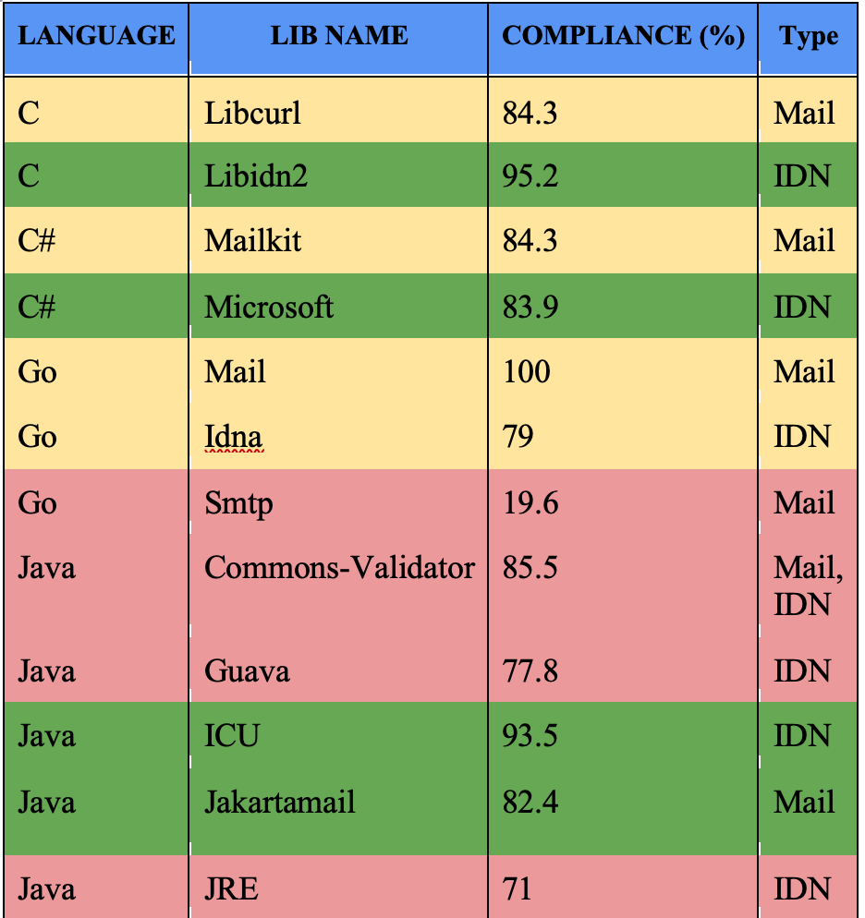
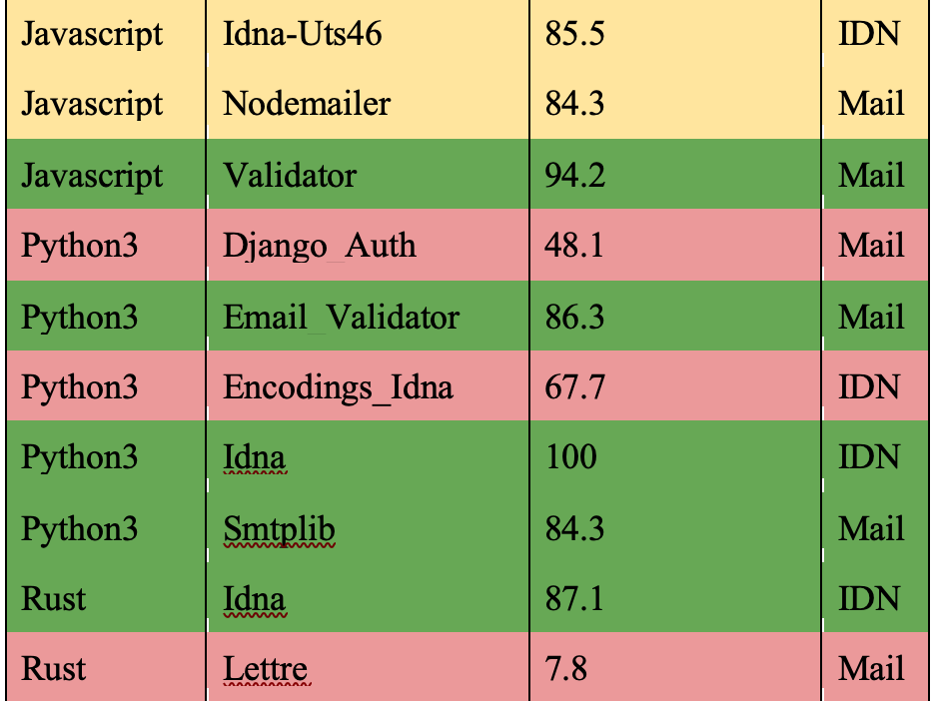
دعم لغات البرمجة
UASG018A

Slide 75
الخلاصة
احذر من أن معرفات UA قد لا تكون مدعومة بالكامل في البرمجيات والمكتبات
استخدم المكتبات وأطر العمل الصحيحة
قم بتعديل الكود الخاص بك من أجل الدعم الصحيح لمعرفات القبول الشامل UA
قم بإجراء اختبار للوحدات والنظم من خلال استخدام حالات اختبار UA لضمان أن برامجك جاهزة للقبول الشامل

Slide 76
بادر بالمشاركة!

Slide 77
بادر بالمشاركة!
لمزيد من المعلومات حول القبول الشامل UA، أرسل بريدًا إلكترونيًا info@uasg.tech أو UAProgram@icann.org
اطلع على جميع مستندات المجموعة التوجيهية للقبول الشامل UASG والعروض التقديمية على https://uasg.tech
اطلع على تفاصيل العمل الجاري من صفحات ويكي على: https://community.icann.org/display/TUA
بادر بالاشتراك أو الاستماع في قائمة نقاش UA على https://uasg.tech/subscribe
بادر بالتسجيل للمشاركة في مجموعات عمل UA هنا

Slide 78
بعض المواد ذات الصلة
راجع https://uasg.tech للاطلاع على قائمة كاملة بالتقارير
الدليل السريع للقبول الشامل: UASG005
مقدمة حول القبول الشامل: UASG007
دليل سريع إلى تدويل عناوين البريد الإلكتروني: UASG014
تدويل عناوين البريد الإلكتروني – نظرة عامة فنية: UASG012
امتثال القبول الشامل لبعض مكتبات لغات وأطر عمل البرمجة – UASG018A
تدويل عناوين البريد الإلكتروني EAI - تقييم برامج وخدمات البريد الإلكتروني الرئيسية: UASG021B
إطار عمل الجاهزية للقبول الشامل: UASG026
اعتبارات تسمية صناديق وارد البريد الإلكتروني المدوَّل: UASG028
تقييم دعم تدويل عناوين البريد الإلكتروني في تقرير برامج وخدمات البريد الإلكتروني: UASG030
القبول الشامل لأنظمة إدارة المحتوى (CMS) المرحلة 1 – WordPress: UASG032
أمثلة الأكواد المستخدمة: https://github.com/icann/ua-code-samples

Slide 79
تواصل مع - ICANNشكراً لكم وأطرحوا أسئلتكم الآن
البريد الإلكتروني: sarmad.hussain@icann.org

